Slide 1

Vigésimo quinto Congreso de Verano de la Ciencia UG 2019 Aulas Magnas Campus Guanajuato
Proceso de Internacionalización y
Responsabilidad Social Empresarial:
Caso comparativo de Empresas
Mexicanas con Presencia en Colombia.
DRA. MARÍA GUADALUPE ARREDONDO HIDALGO
GINNA ZULIETH CLAVIJO RIVEROS
EDWIN ARBEY GARCÍA RIVERA
Universidad Santo Tomás Bogotá, Colombia.
Universidad de Guanajuato, Gto.

Slide 2
Agenda
Descripción del problema.
Objetivos.
Variables
Resultados.
Conclusiones.

Slide 3
Descripción del problema
¿De qué manera las organizaciones pueden retribuir los impactos que están generando gracias al desarrollo de su actividad productiva?
La investigación parte del supuesto de que toda empresa que desarrolle actividades de internacionalización debe ser socialmente responsable.

Slide 4
Objetivos - Metodología
El objetivo del proyecto es realizar un estudio de caso con las empresas FEMSA y CEMEX respecto a sus procesos de internacionalización y el desarrollo de la responsabilidad social enmarcada en la norma ISO26000, el GRI y CECODES.
El enfoque se basa en realizar cuadros comparativos para cada uno de los entes que permitan evidenciar la actividades de responsabilidad social realizadas por cada empresa
La metodología utilizada es de tipo cualitativa, descriptiva, no experimental.

Slide 5
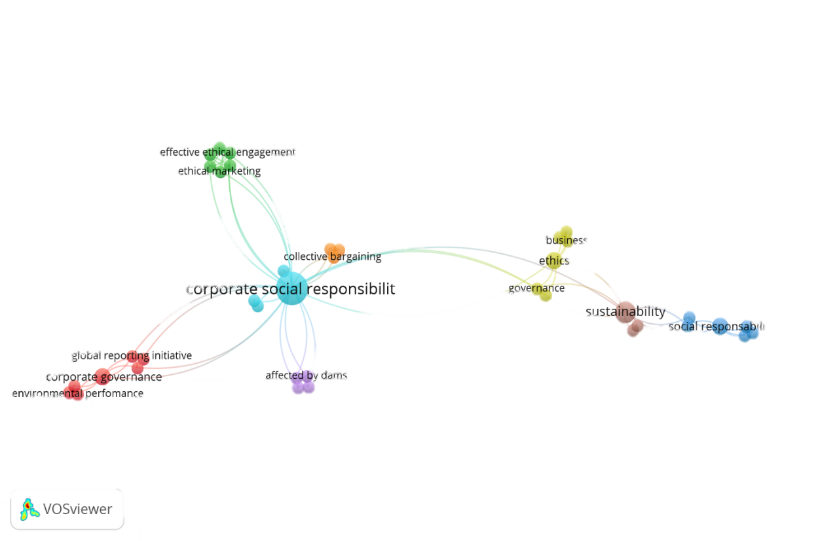
Variables
Internacionalización
Estructuras organizacionales
ISO26000
GRI
CECODES

Slide 6
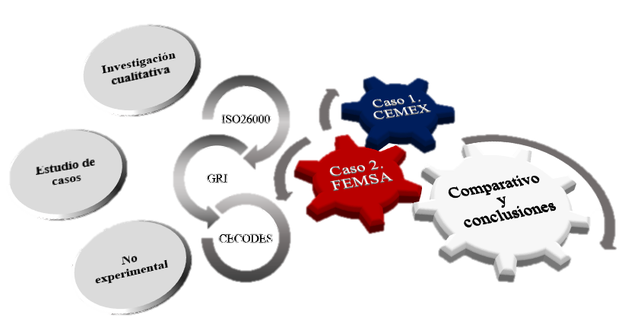
Diseño de investigación
Fuente: Elaboración propia

Slide 7
Resultados

Slide 8
Conclusiones
Compilando toda la información obtenida de los estudios de caso para ambas compañías, se logró determinar que, las empresas que realizan ejercicios de internacionalización deben ser socialmente responsables. Lo anterior se puede argumentar desde el punto de vista que las empresas que operan a nivel local y tienen desarrollo de actividades a nivel internacional buscan una perspectiva de globalización, lo que permite visualizarlas como organizaciones estructuradas y de gran tamaño que cuentan con un musculo financiero sólido y que están en capacidad de financiar actividades que promuevan el desarrollo sostenible y logren mejorar la calidad de vida de las personas mitigando y disminuyendo los impactos que sus actividades productivas generan a nivel global.

Slide 9
Bibliografía
Cardozo, P. P., Chavarro, A., & Ramírez, C. A. (2006). Teorías de Internacionalización . Bogotá.
Carranco, M. P. (2015). Internacionalización de Pymes. Madrid, España: Ministerio de educación de España.
CECODES. (10 de julio de 2019). CECODES. Obtenido de https://www.cecodes.org.co/site/quienes-somos/
CECODES. (24 de julio de 2019). CECODES. Obtenido de http://cecodes.org.co/site/wp-content/uploads/publicaciones/Aportes-empresariales-a-la-sostenibilidad.compressed.pdf
CECODES. (24 de julio de 2019). CECODES. Obtenido de http://cecodes.org.co/site/wp-content/uploads/publicaciones/cambiando_el_rumbo_2010.pdf
CEMEX S.A. . (s.f.). CEMEX . Recuperado el 22 de 07 de 2019, de CEMEX: https://www.cemexcolombia.com/nuestra-empresa/acerca-de-cemex/nuestra-historia
CEMEX. (22 de julio de 2019). CEMEX. Obtenido de http://www2.cemex.com/Es/Inversionistas/EstructuraCorporativa.aspx
CEMEX. (s.f.). CEMEX. Recuperado el 24 de 07 de 2019, de Premio obras Cemex: https://www.cemex.com/es/sala-de-prensa/premio-obras/el-certamen
CEMEX. (2019). CEMEX. Recuperado el 24 de 07 de 2019, de CEMEX Sostenibilidad: https://www.cemex.com/es/sostenibilidad/resumen
CEMEX. (2019). CEMEX. Recuperado el 24 de 07 de 2019, de CEMEX Comunicados: https://www.cemex.com/es/sala-de-prensa/comunicados
CEMEX. (2014). Informe Desarrollo Sustentable 2014. Monterrey, Nuevo León

Slide 10
Bibliografía
Ethos Laboratorio de Políticas Públicas. (2019). ETHOS. Recuperado el 18 de 07 de 2019, de ETHOS: https://ethos.org.mx/es/ethos-publications/inversion-de-impacto-en-mexico-2/
FEMSA S.A. (s.f.). FEMSA. Recuperado el 22 de 07 de 2019, de FEMSA: http://www.femsa.com/es/conoce-femsa/nuestro-origen/historia/
FEMSA. (22 de julio de 2019). Femsa. Obtenido de https://femsa.gcs-web.com/es/company-profile/corporate-structure
FEMSA. (24 de julio de 2019). FEMSA. Obtenido de http://www.femsa.com/es/medios/?field_category_tid=77
FEMSA. (24 de julio de 2019). FEMSA. Obtenido de https://femsa.gcs-web.com/static-files/8454203c-dff7-40c9-9f0e-83c3af5796e6
FEMSA. (24 de julio de 2019). FEMSA. Obtenido de http://www.femsa.com/es/medios/?field_category_tid=93
FEMSA. (24 de julio de 2019). FEMSA. Obtenido de http://www.femsa.com/es/medios/?field_category_tid=11
GRI. (10 de julio de 2019). Empowering sustainable decisions. Obtenido de https://www.globalreporting.org/Information/about-gri/Pages/default.aspx
GRI Empowering Sustainable Decisions. (24 de 06 de 2019). Global Reporting. Obtenido de GRI Empowering Sustainable Decisions: https://www.globalreporting.org/standards/gri-standards-translations/gri-standards-spanish-translations-download-center/

Slide 11
Bibliografía
ISO. (9 de Julio de 2019). ISO. Obtenido de https://www.iso.org/developing-standards.html
Martínez, C. P. C. (2009). Pyme: Estrategia para su internacionalización. Barranquilla. Colombia: Universidad del Norte. Retrieved from http://ebookcentral.proquest.com
Martínez, H. (2010). Responsabilidad social y ética empresarial. Bogotá, Colombia: Ecoe ediciones. Retrieved from http://ebookcentral.proquest.com
Medina, F. d., González Acolt, R., & Herrera, L. (02 de 2013). Capacidad Financiera como una fuente para el Desarrollo Sustentable: Caso Empresas Mexicanas. International Review of Business Research Papers, 9(2), 200-219.
Mintzberg, H. (1988). La estructuración de las organizaciones. Barcelona, España: Ariel.
Naciones unidas. (29 de agosto de 2018). Naciones Unidas. Obtenido de https://www.un.org/sustainabledevelopment/es/sustainable-development-goals/
Organización Internacional de Normalización. (2014). ISO26000. Vernier, Ginebra: COPANT.
United Nations. (1987). Report of the World Commission on Environment and Development- Our common Future.
Velásquez V. F. (2004). La estrategia, la estructura y las formas de asociación: fuentes de ventaja competitiva para las pymes colombianas. Estudios gerenciales, 20(93), 73-97.
Vera-Cruz, A. (2002). Apertura económica, exportaciones y procesos de aprendizaje: el caso de la Cervecería Cuauhtémoc-Moctezuma. Análisis Económico, XVII(35), 203-232.

Slide 12
Gracias
DRA. MARÍA GUADALUPE ARREDONDO HIDALGO
Correo electrónico: mg.arredondohidalgo@ugto.mx
GINNA ZULIETHCLAVIJO RIVEROS
Correo electrónico: ginnaclavijo@usantotomas.edu.co
EDWIN ARBEY GARCIA RIVERA
Correo electrónico: edwingarciar@usantotomas.edu.co

